Slide 1
PRESENTAZIONE PROGETTO BFS
By Simone Crocco

Slide 2






Titoli azionari
Categorie: Automobili – Medicina – Tecnologia

Slide 3
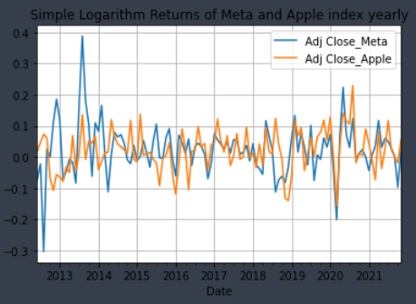
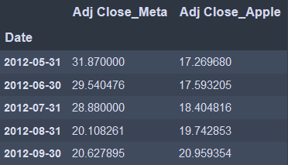
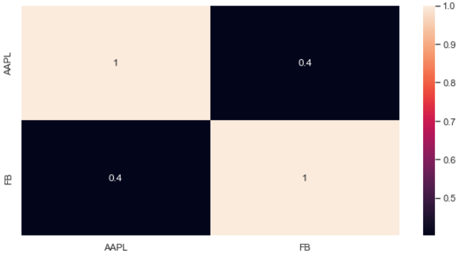
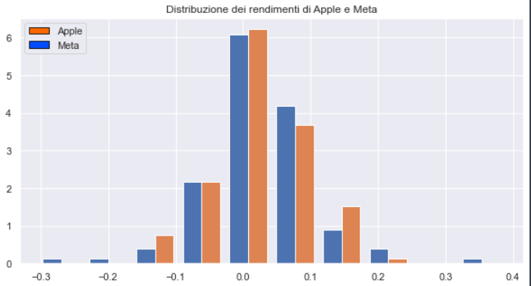
COME RAPPRESENTIAMO I DATI?
…
…
Dataframe e Grafici

Slide 4
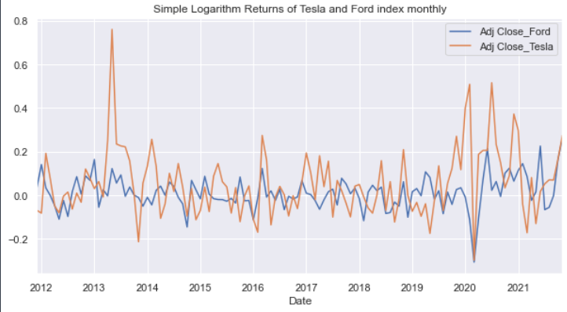
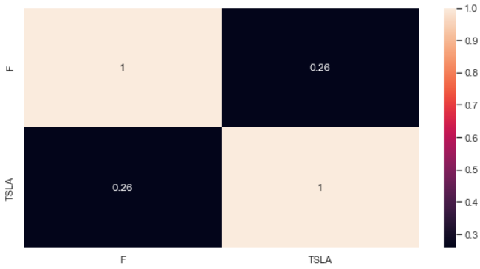
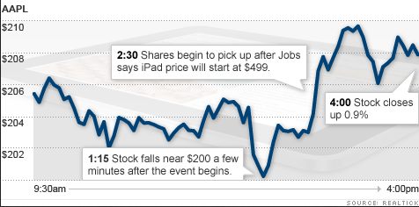
RENDIMENTI E CORRELAZIONI

Slide 5
DISPERSIONE

Slide 6
RENDIMENTI E CORRELAZIONI

Slide 7
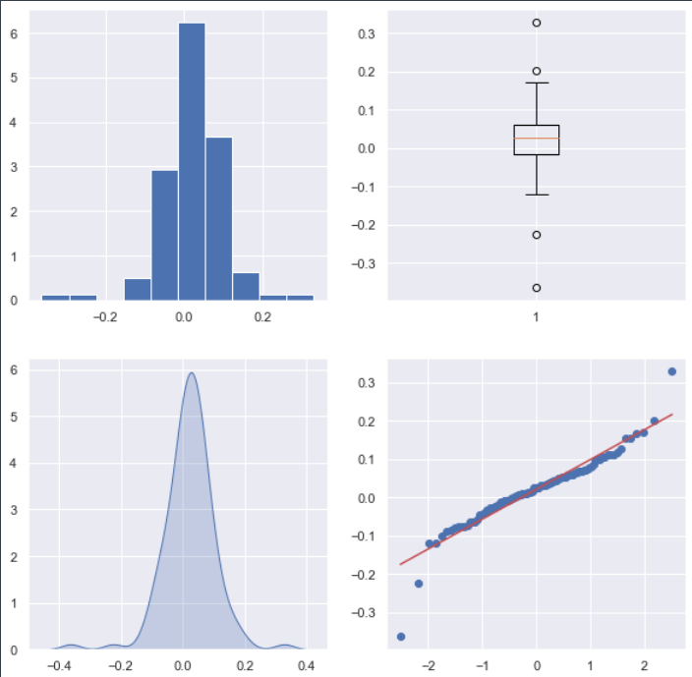
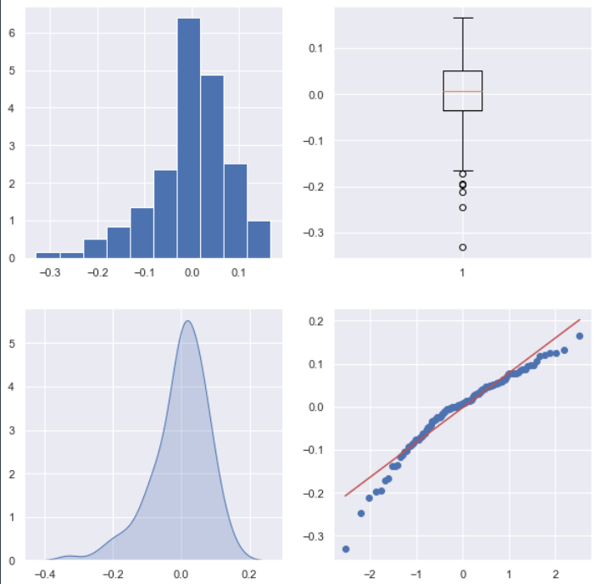
DISPERSIONE

Slide 8
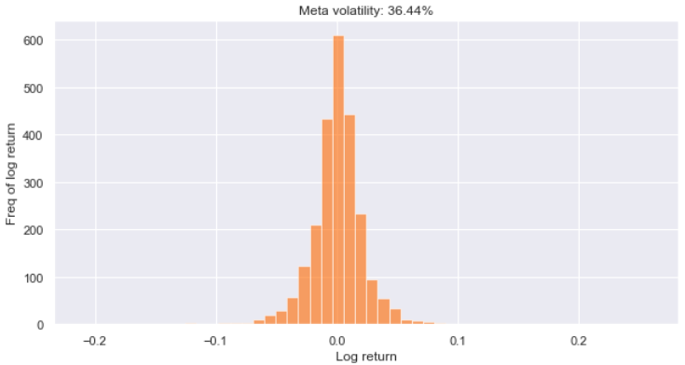
STATISTICHE DESCRITTIVE UNIVARIATE
Media, Varianza, Deviazione Standard, Asimmetria, Curtosi

